Slide 1
“Добро починається з тебе”

Slide 2
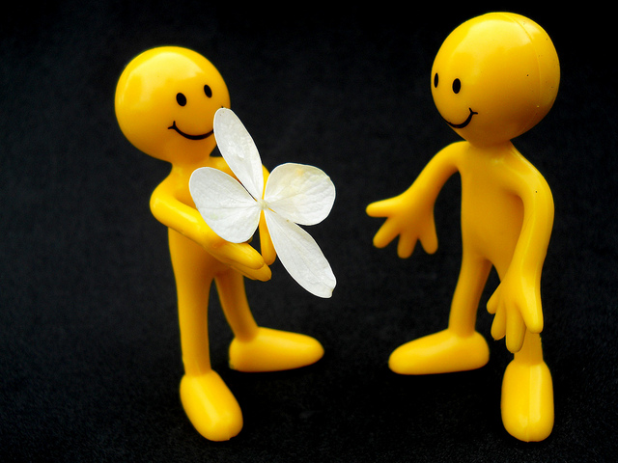
Проблемне питання:
Що я можу зробити для покращення життя вже сьогодні?

Slide 3

Мета дослідження:
дослідити проблеми вашого регіону: соціальні, екологічні, культурні;
визначити їх шлях вирішення силами учнів вашого класу, школи, громади;
спланувати та провести соціальну акцію: благодійний концерт чи ярмарок, екологічний рейд, фестиваль соціальної реклами тощо

Slide 4

Поняття добра
Добро – це дуже важлива цінність, яку потрібно творити щодня. Бо допомагаючи комусь, ми перш за все допомагаємо собі боротися з поганим у своєму серці.

Slide 5
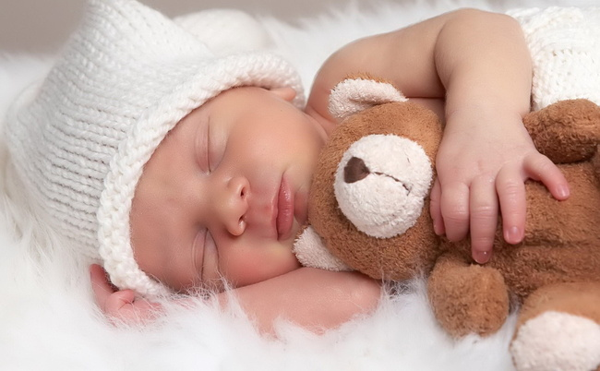
Твори добро!!!
Мені дуже шкода дивитися на бідних дітей із дитячих будинків, як їм жити без мами і тата, тому я вважаю, що таким дітям треба допомагати. Навіть перевівши через дорогу бабусю, ти вже зробиш добре діло. Тож люби світ, допомагай кожному хто потребує допомоги. І головне вір, що у тебе все буде добре. Тож творіть добро!

Slide 6
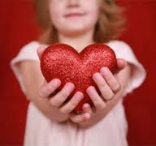
Проблема добра
Ми боїмося чинити добро, тому що не впевнені, що нам за це віддячать. Хотілося б скинути ці обмеження і просто робити добро безкорисливо, не сподіваючись на вигоду. Від цього можна отримати велику радість. Але у нашому непростому світі важко робити добро.

Slide 7
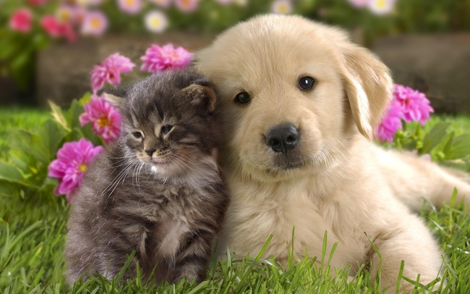
Людина починається з добра
Мудрець сказав: живи, добро звершай
Та нагород за це не вимагай.
Лише в добро і вищу правду віра
Людину відрізня від мавпи й звіра.
Нехай ця істина стара:
Людина починається з добра

Slide 8

Милосердя
Милосердя – готовність комусь допомогти, пожертвувати собою заради інших, безкорисливо робити добро. З давніх-давен відомо, що заподіяне комусь зло повернеться до тебе сторазовим злом, а добро, що ти комусь зробив, повернеться до тебе. І якщо ми хочемо, щоб до нас ставилися добре, то ми повинні ставитися добре до навколишніх. Так будемо ж милосердні!

Slide 9
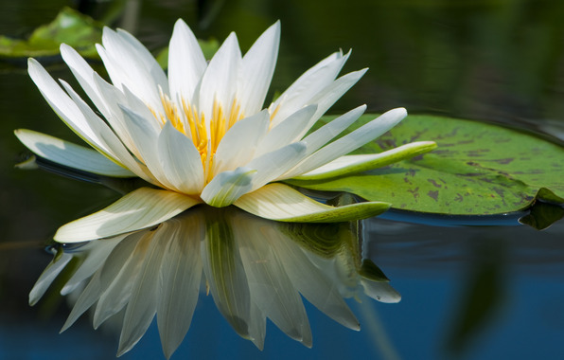
Добро – це міра, яка іде від чистого серця
Не говори про доброту, коли ти сам нею не сяєш,
Коли у радощах витаєш, забувши про чужу біду.
Бо доброта не тільки те, що обіймає тепле слово,
В цім почутті така основа, яка з глибин душі росте.

Slide 10
Допомагай іншим!!!
Хіба чекати плати за добро?
Нехай в руці зламається перо,
Нехай твоя зламається рука,
Що за добро добра собі чека!
Добро твориться просто – ні за так.
Так, як цвіте і опадає мак,
Як хмарка в'ється і сміється пташка,
Як трудиться мурашка-горопашка.
Хай сіє зерна скрізь метка рука,
І в океан добра тече ріка,
І не зросте із нього ковила…
Лиш так змагаймо океани зла…

Slide 11
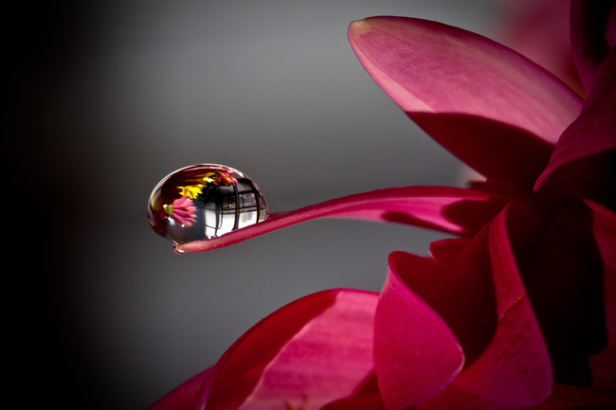
Чи потрібні честь і совість?!
Честь і совість завжди потрібні у нашому не переконана, що совість – це внутрішній голос теперішньої людини; голос, що контролює наші думки, вчинки, справи. Міркуючи про честь, ми думаємо винятково про чесних людей. Дуже жаль, що зараз чесним людям доводиться важко…

Slide 12
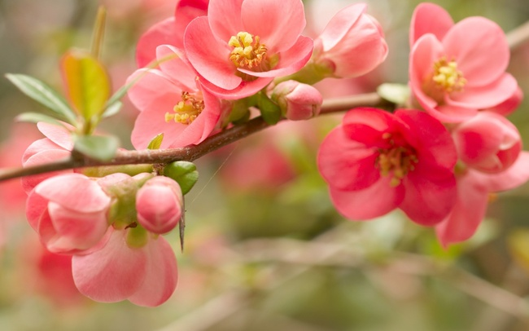
Добро і зло
Обидві ці сили дуже могутні, тільки одна з них творча, життєдайна, а друга – руйнівна, страшна, жорстока. На жаль, у житті не як у казці: добро не завжди перемагає зло. Християнська мораль вчить нас нейтралізувати зло добром, не відповідати злочином на злочин, не мститися за кривди, бо це може призвести до трагедії.

Slide 13
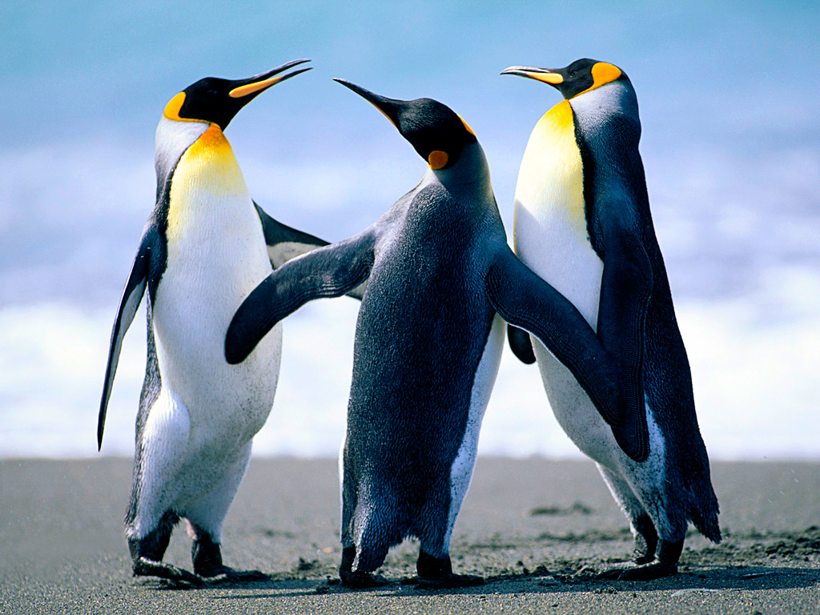
Насіння добра
Добро кожного дня сіє насіння доброти в дитячих серденьках. Дитячому серці здатне прорости будь-яке насіння. Кожна насінинка може розквітнути чарівною квіткою, зробивши серце дитини добрим, ласкавим, ніжним. А може, на жаль, зарости чорним чортополохом зі злим, безжалісним серцем. Адже зло не спить!!!

Slide 14
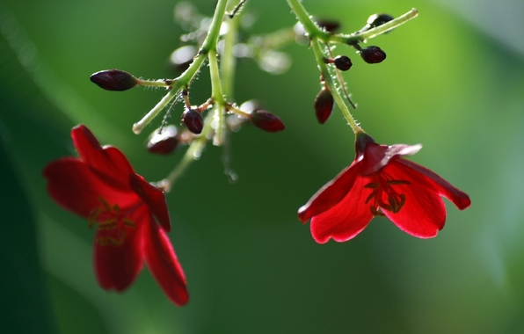
Твори добро!
Яким прекрасним могло б бути наше буття, якби кожна людина жила за таким правилом: “Поводься з іншими так, як би ти хотів щоб поводилися з тобою”. Тоді б зникли війни, сварки, вбивства, злочини,ворожнеча, помста – всі ті атрибути зла, які несуть людям знищення.

Slide 15
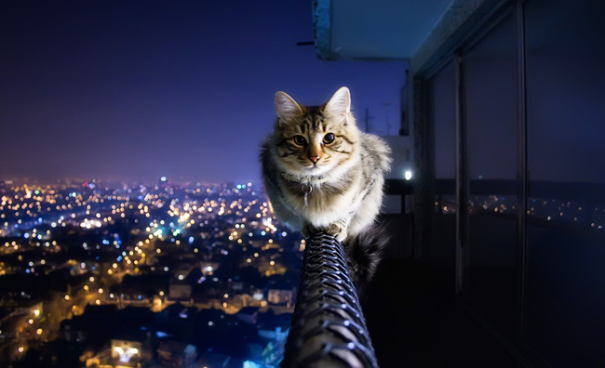
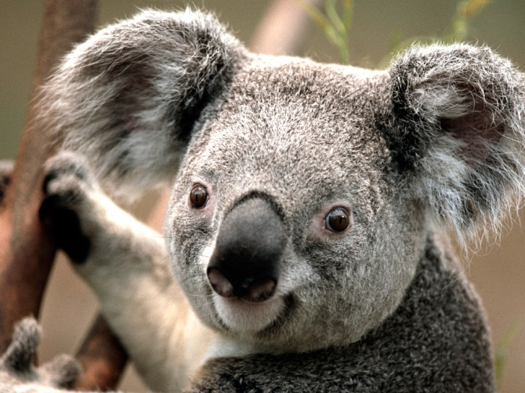
Поспішайте творити добро, щоб наша земля квітувала садами, повнилася дитячим сміхом, буяла радістю!!!

